Slide 1
«Қостанай қаласы әкімдігінің
Қостанай қаласы әкімдігінің білім бөлімінің №11 бөбекжай бақшасы»
мемлекеттік коммуналдық қазыналық кәсіпорын

Slide 2
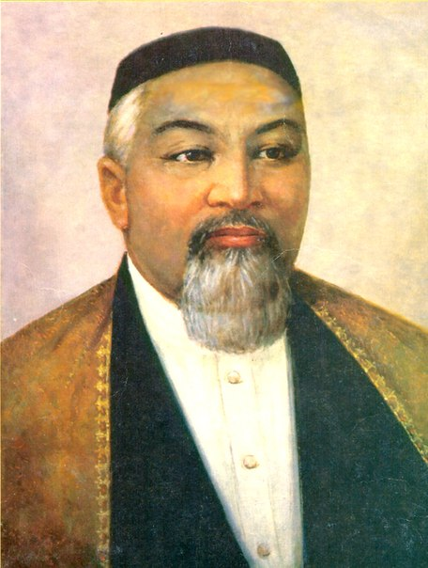
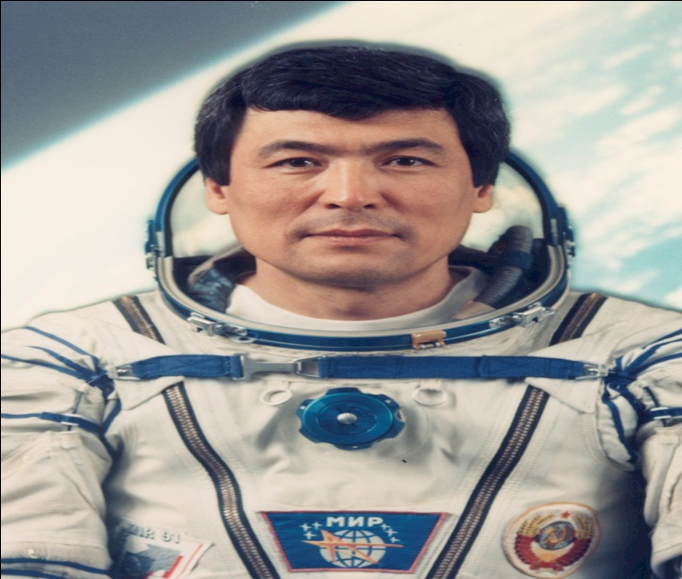
Жоба:
Ұлы даланың ұлы есімдері
Абай Құнанбаев
Тоқтар Әубәкіров

Slide 3
Жоба жетекшісі
Біліктілігі арнайы орта деңгейлі екінші санатты балабақша тәрбиешісі
Сулейменова
Кульпаш
Шаркеновна

Slide 4
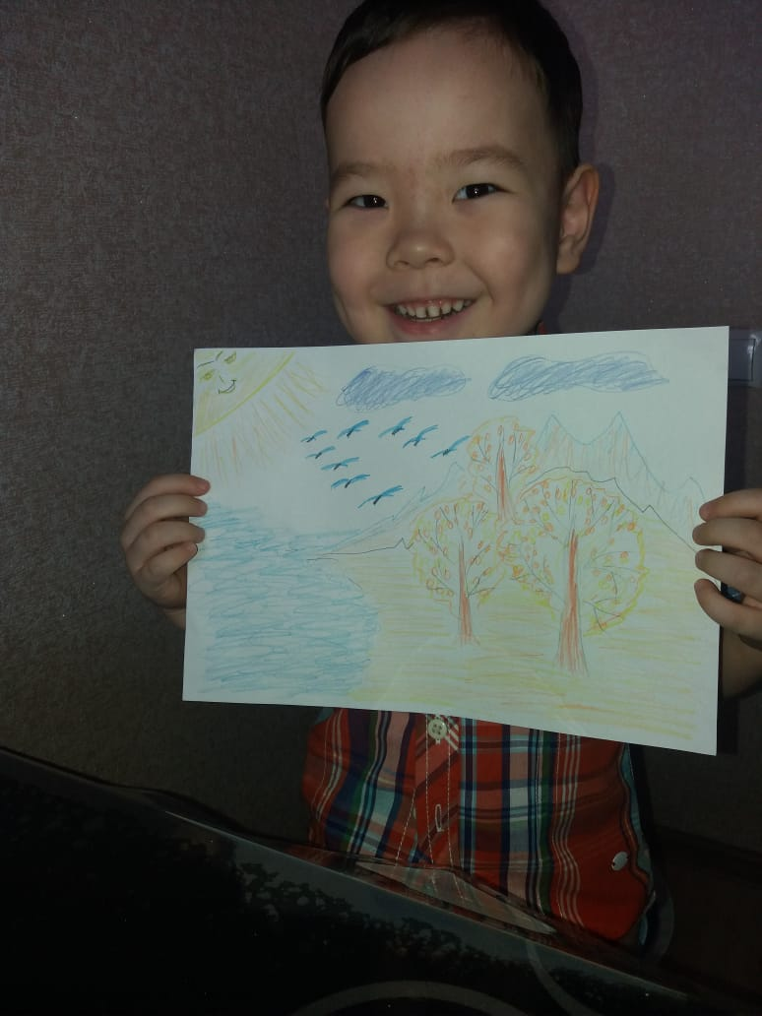
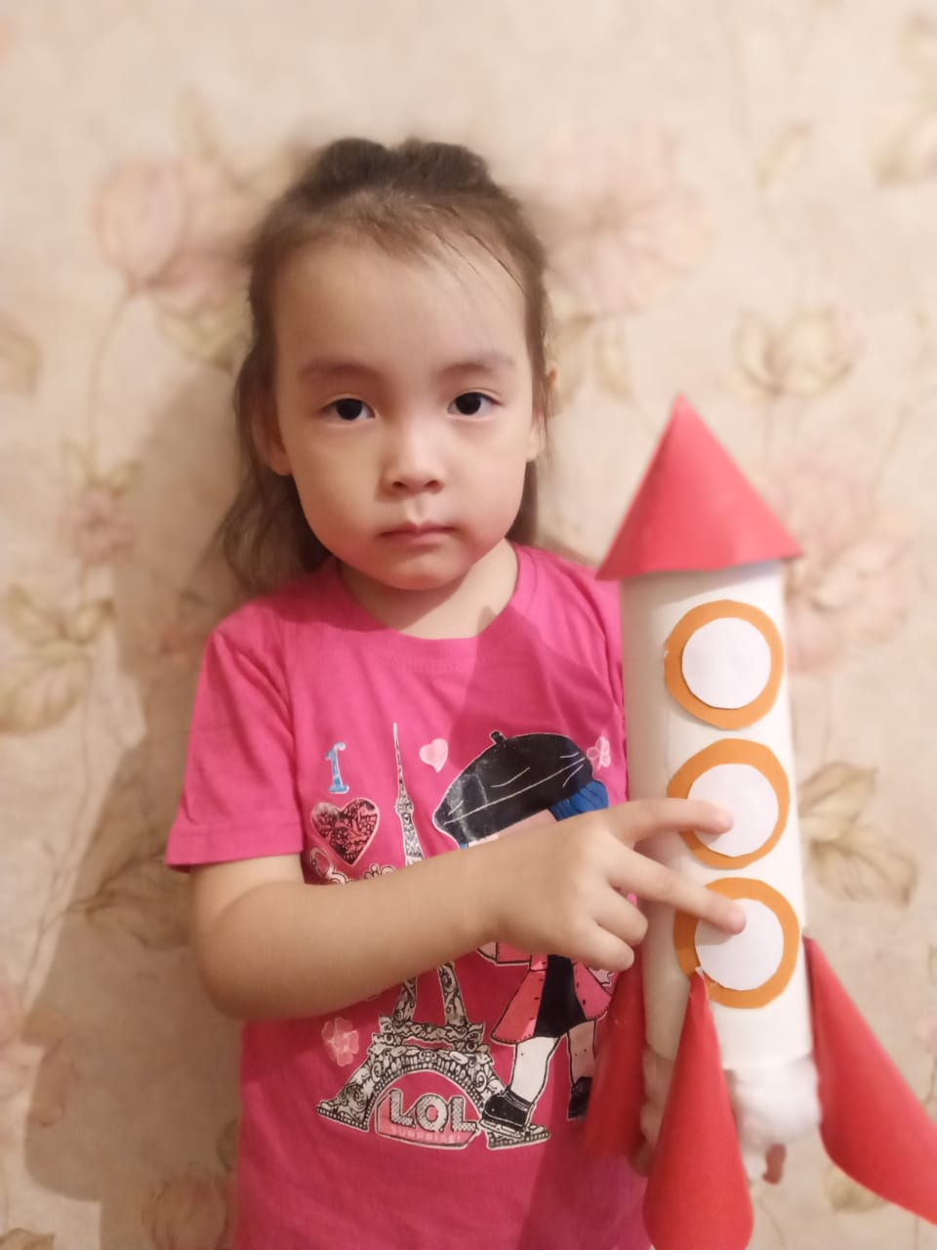
ЖОБАҒА ҚАТЫСУШЫЛАР
Исмаилов Тамерлан 5 жас
Есқожа Перизат 5 жас

Slide 5
Мақсаты:
Ұлы даланың ұлы есімдерін құрметтеу арқылы баланың бойына мақтаныш сезім тудыру, сөз құдіретін бойына сіңіру, ғарыш
әлеміне қызығушылығын арттыру.
Міндеттер
Тәрбиелік
Дамыту
Білім беру
Ұлы есімдерді құрметтеу арқылы баланың бойына ұлттық құндылық қалыптастыру
Баланың шығармашылық әлеуметін дамыту
бейнелеу өнері мен арман қиялына жол көрсету
Балалардың байланыстырып сөйлеуін,
көркем сөз бен сөз құдіретін бойына сіңіру
.

Slide 6
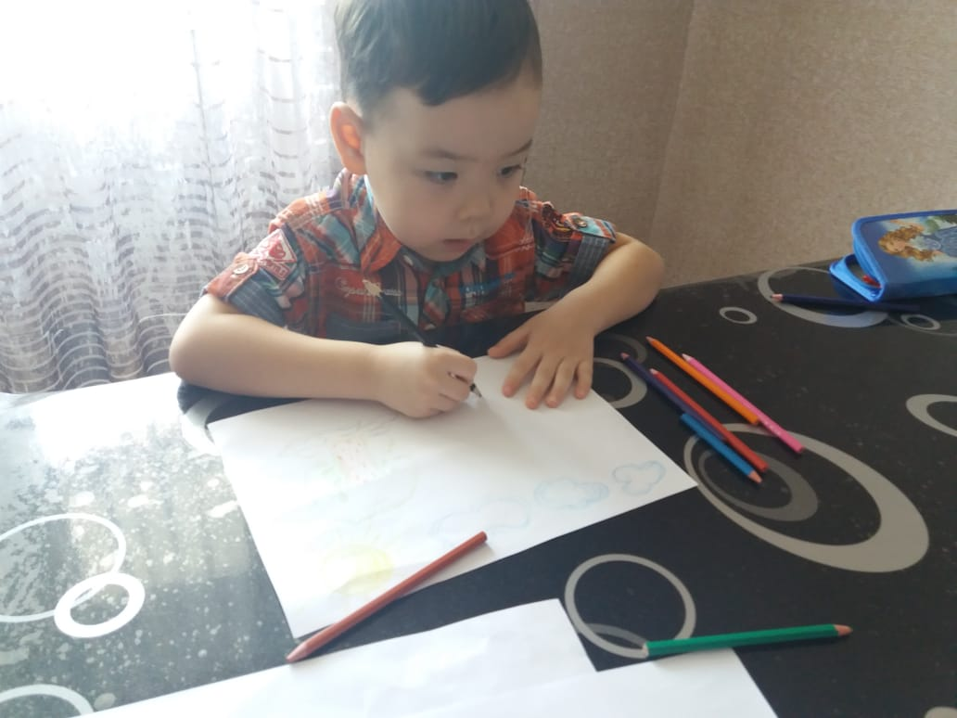
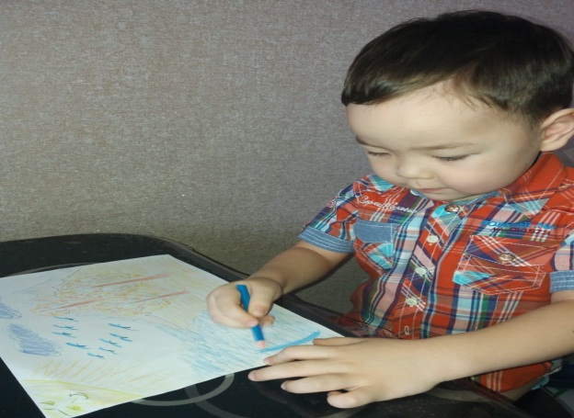
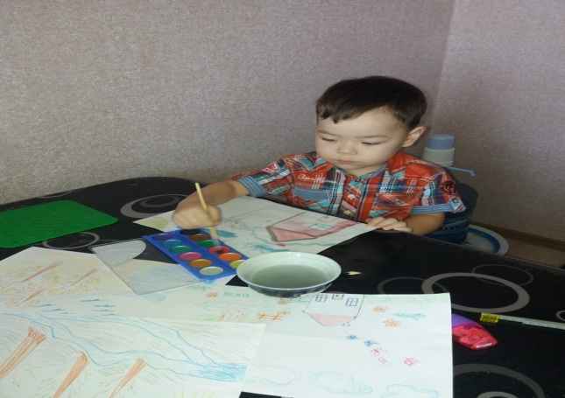
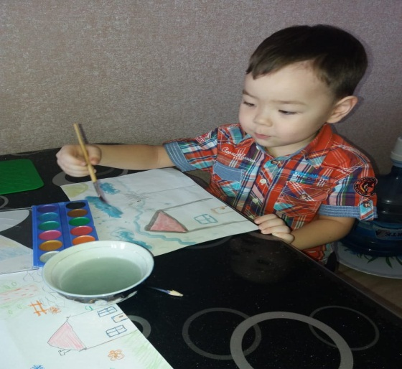
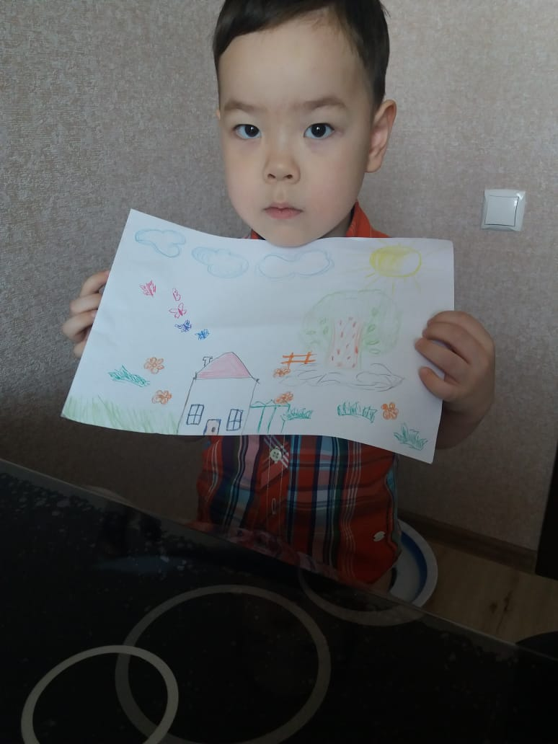
Сурет салу Тамерланның сүйікті жұмысы

Slide 7
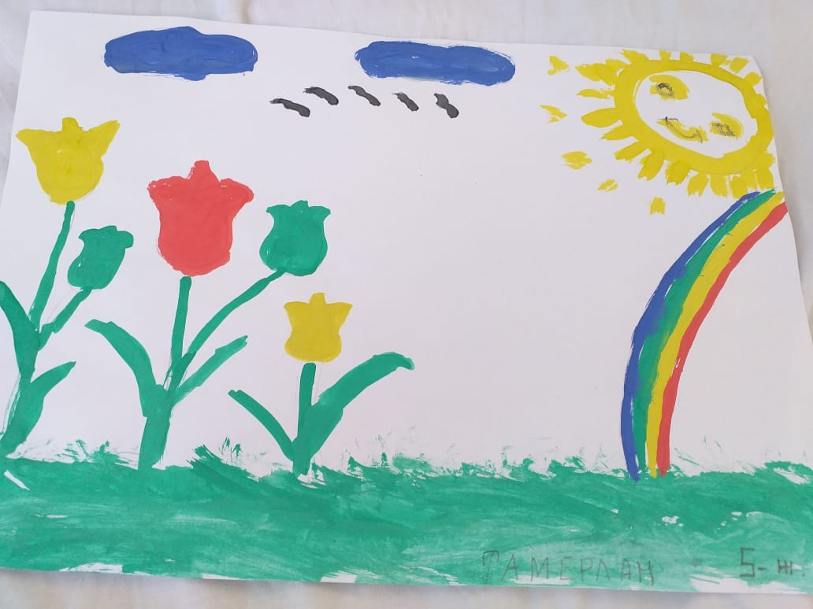
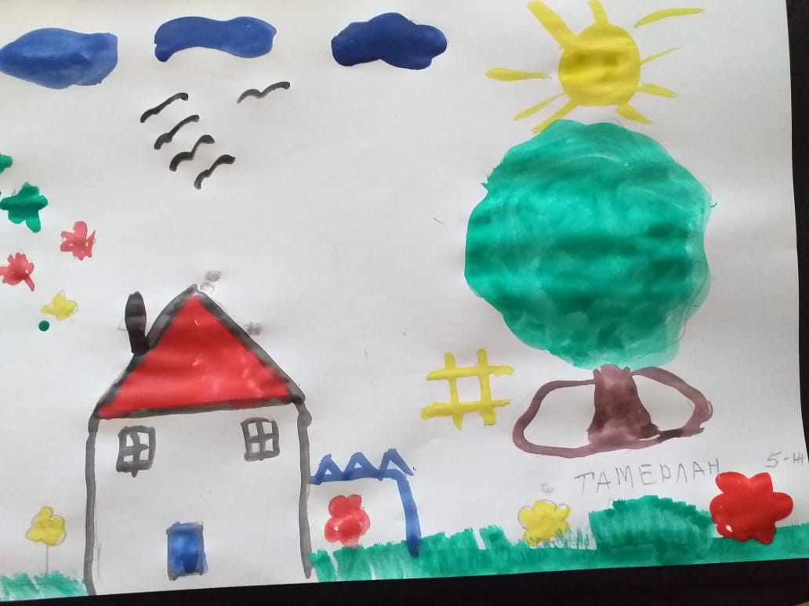
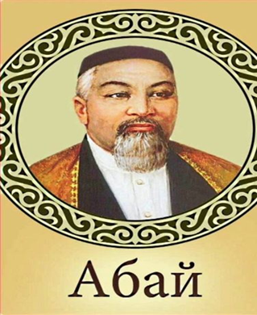
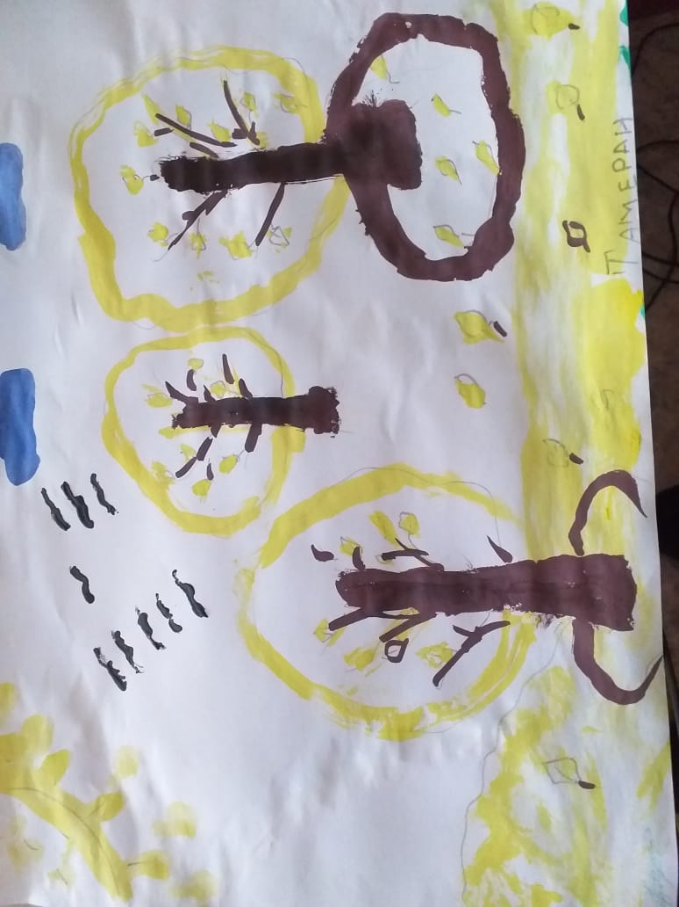
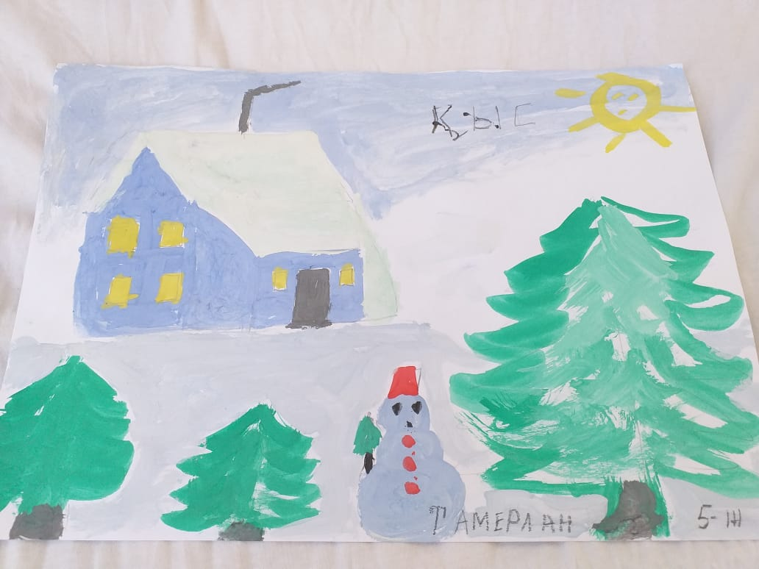
Абайдың табиғат лирикасы Тамерланның тілімен ...
Жазғытұрым
Жаз
Күз
Қыс

Slide 8
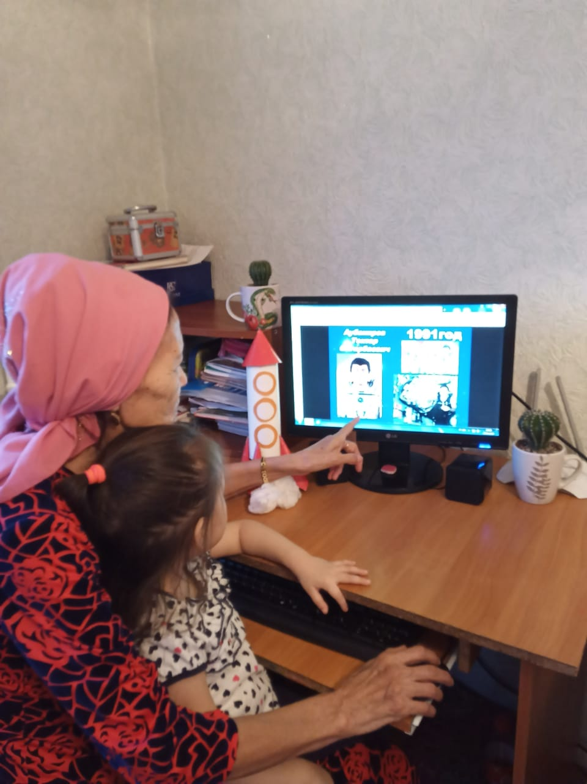
Ғарышкер туралы ізденіс

Slide 9
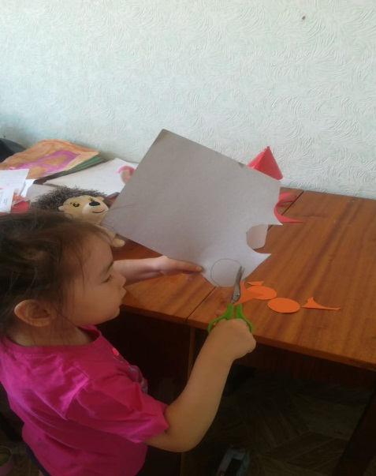
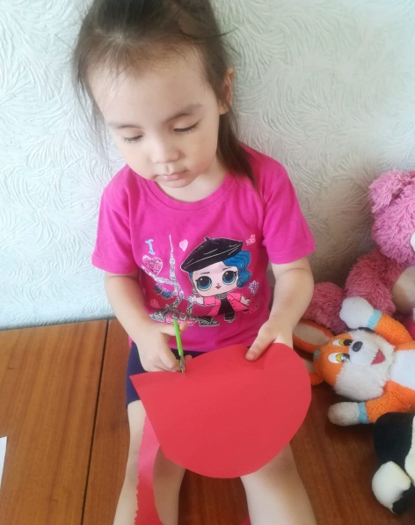
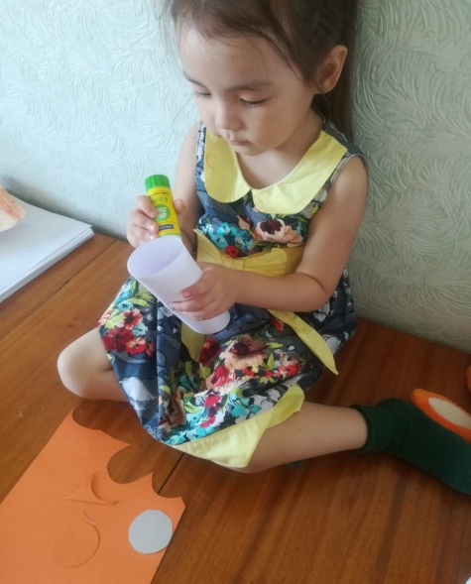
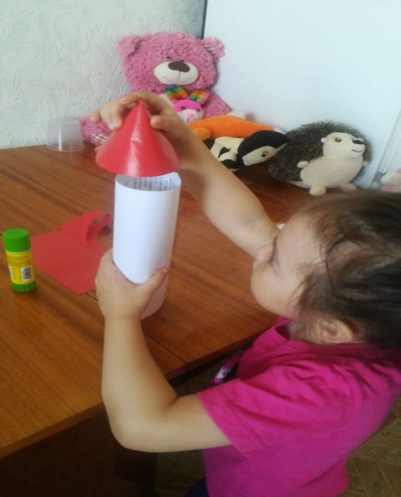
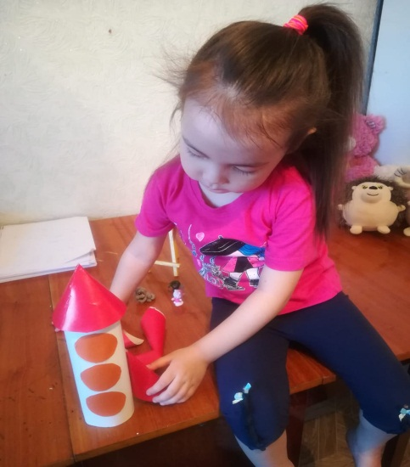
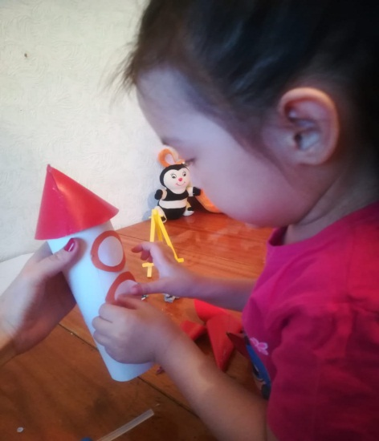
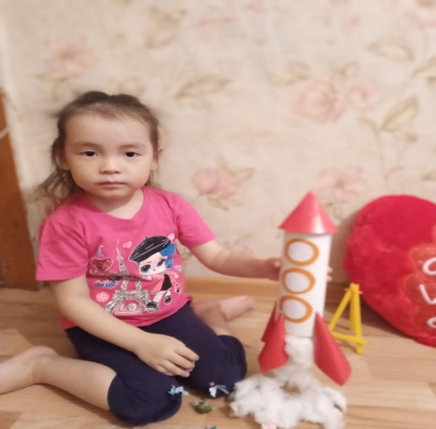
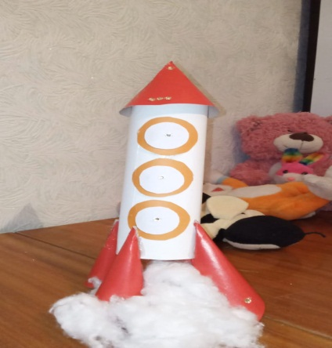
Есқожа Перизаттың зымыраны

Slide 10
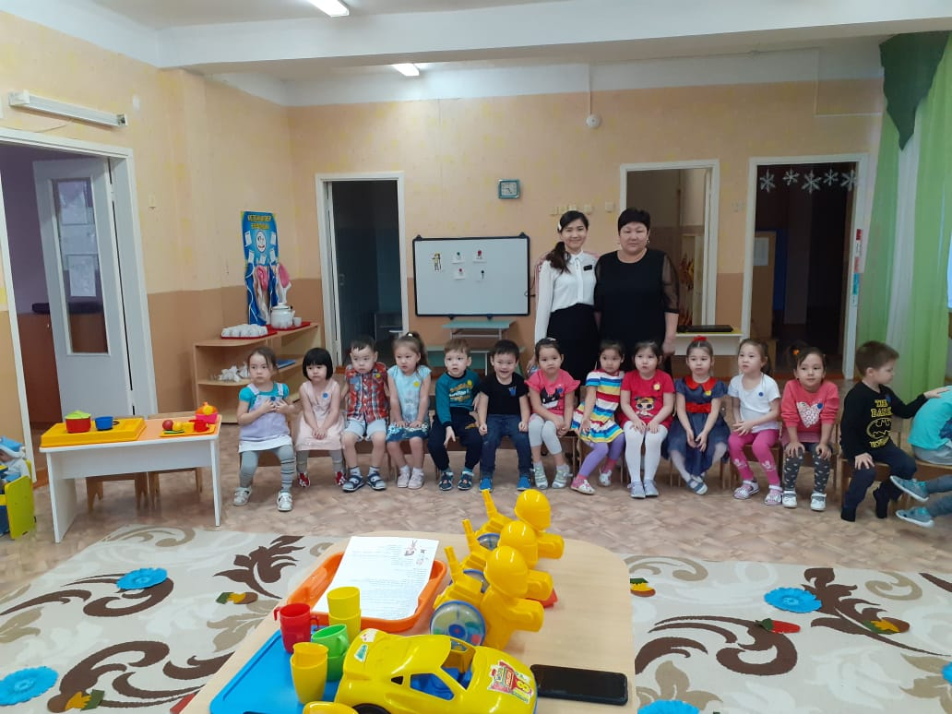
Notes:
мс мс

